Slide 1
«Создание условий для развития у дошкольников самостоятельности и инициативности»
Федорова Ольга Александровна
воспитатель МБДОУ детский сад №11 «Росинка»
Город Саяногорск

Slide 2
Актуальность.
Актуальность этой проблемы возрастает в современных условиях в связи с особенностями социального окружения ребенка, в котором часто наблюдается дефицит воспитанности, доброты, доброжелательности, самостоятельности, речевой культуры.

Slide 3
Главная задача-поддержать инициативу каждого ребенка
Как известно, ведущая детская самостоятельная деятельность происходит у дошкольников через игру, которая представляет собой особый метод вовлечения детей в творческую деятельность, мотивацию их активности и инициативности и носит развивающий характер.

Slide 4
Направления для правильной и успешной реализации необходимых навыков:
- развитие социального и эмоционального интеллекта, эмоциональной отзывчивости, сопереживания, совместной деятельности с взрослыми и сверстниками;
- формирование позитивной установки к различным видам труда и творчества;
- формирование безопасного поведения в быту, в природе, в социуме;
- становление самостоятельности, умение владеть собственными действиями, инициативность.
- усвоение детьми норм и правил, принятых в обществе.

Slide 5
Организованная деятельность:
Художественная литература
Видеофильмы
Игры
Рассматривание иллюстраций
Создание игровой ситуации
Беседа
Творческая деятельность
Образовательная деятельность

Slide 6
Созданы все условия для развития детской самостоятельности:
- «Творческая мастерская»
- «Музыкально-театральная гостиная»
- «Коллективная и индивидуальная трудовая деятельность»
- «Уголок уединения – релакс»
- «Сюжетно-ролевые игры»
- «Уголок художественной литературы»
- «Дидактические настольные игры»
- «Рассматривание иллюстраций»
- «Моё настроение»

Slide 7
Уголок уединения

Slide 8
Театральная деятельность

Slide 9
Книжный уголок

Slide 10
Творческая деятельность

Slide 11
Дидактический материал

Slide 12
Игровой материал

Slide 13
Атрибуты для сюжетно-ролевых игр

Slide 14
Игры с предметами

Slide 15
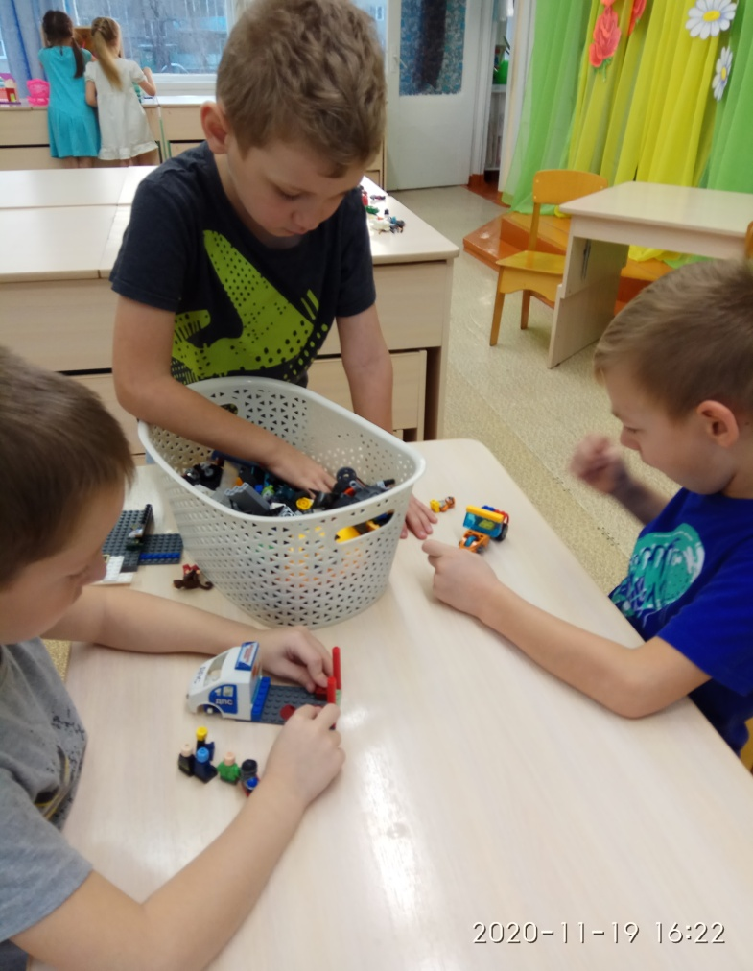
Игры по интересам

Slide 16
Формы сотрудничества детей
Ролевые игры
Театральная деятельность
Режимные моменты
Игры по интересам
Совместное планирование деятельности
Совместная деятельность на занятиях

Slide 17
Характерные черты для инициативной личности
Ребенок проявляет инициативу и самостоятельность в разных видах деятельности
Обладает развитым воображением
Достаточно хорошо владеет устной речью
Проявляет любознательность, задает вопросы
Общительность
Целеустремленность
Эмоциональная волевая личность

Slide 18
Спасибо за внимание!

